Slide 1
СSS
Свойства

Slide 2
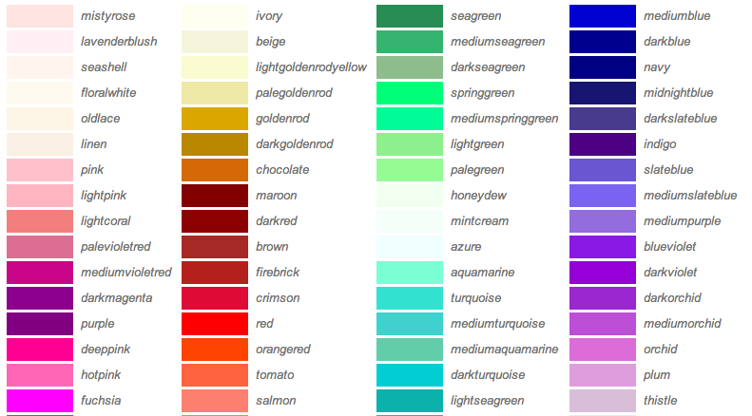
Цвета
color: red;
color: #ff0000;
color: #f00;
color: rgb(255, 0, 0);
color: hsl(0, 100%, 50%);

Slide 3
Единицы измерения
Рекомендуется:
em – размер шрифта
px – пиксели
% - проценты
ex – высота шрифта
Не рекомендуется:
pt, cm, mm, in, pc – пункты, сантиметры и т.д.
1 in = 2.54 cm = 25.4 mm = 72 pt = 6 pc

Slide 4
Размеры
/* Ширина и высота */
width: 300px;
height: 200px;
min-width: 100px;
max-width: 100%;
min-height: 50px;
max-height: 500px;
/* Процентные значения */
width: 50%; /* 50% от родителя */
/* Размер области просмотра */
width: 50vw; /* 50% ширины viewport */
height: 50vh; /* 50% высоты viewport */
min-height: 100vh; /* минимум на всю высоту экрана */
/* Новые единицы измерения */
width: 50dvw; /* динамическая ширина viewport */
height: 50dvh; /* динамическая высота viewport */
height: 50lvh; /* наименьшая высота viewport */
height: 50svh; /* наибольшая высота viewport */

Slide 5
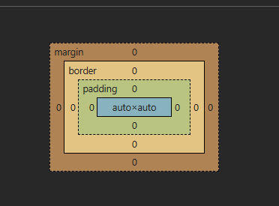
Отступы
padding: 10px; /* все стороны */
padding: 10px 20px; /* верх-низ право-лево */
padding: 10px 20px 15px 25px; /* верх право низ лево (по часовой) */
padding-top: 10px;
padding-right: 20px;
padding-bottom: 15px;
padding-left: 25px;

Slide 6
Отступы
/* Границы (border) */
border: 1px solid black; /* ширина стиль цвет */
border-width: 1px;
border-style: solid;
/* solid, dashed, dotted,
double, groove,
ridge, inset, outset */
border-color: black;
border-top: 2px dashed red;
border-right: 1px solid blue;
border-bottom: 3px dotted green;
border-left: 1px solid gray;
border-radius: 5px; /* все углы */
border-radius: 5px 10px 15px 20px;
/* верхний-левый, верхний-правый,
нижний-правый, нижний-левый */
border-radius: 10px / 20px; /*
горизонтальный/вертикальный радиус */

Slide 7
Отступы
/* Внешние отступы (margin) */
margin: 10px; /* все стороны */
margin: 10px 20px; /* верх-низ право-лево */
margin: 10px 20px 15px 25px;
/* верх право низ лево */
margin-top: 10px;
margin-right: 20px;
margin-bottom: 15px;
margin-left: 25px;

Slide 8
Переполнение
/* Управление переполнением */
overflow: visible; /* содержимое может выходить за границы (по умолчанию) */
overflow: hidden; /* обрезать выходящее содержимое */
overflow: scroll; /* всегда показывать полосы прокрутки */
overflow: auto; /* показывать полосы прокрутки при необходимости */
/* Раздельное управление */
overflow-x: hidden;
overflow-y: auto;
/* Обрезка текста */
text-overflow: ellipsis; /* многоточие при обрезке */
white-space: nowrap; /* запрет переноса строк */
overflow: hidden; /* нужен для работы text-overflow */

Slide 9
Блочная модель, Box-sizing
/* Стандартная модель (размер = контент) */
box-sizing: content-box;
/* Альтернативная модель (размер включает padding и border) */
box-sizing: border-box;

Slide 10
Позиционирование
/* Абсолютное (относительно документа) */
position: absolute;
top: 0;
right: 0;
bottom: 0;
left: 0;
/* Фиксированное (относительно окна просмотра) */
position: fixed;
top: 0;
left: 0;
/* Липкое (сочетание relative и fixed) */
position: sticky;
top: 20px; /* расстояние от верха окна, при котором элемент "прилипает" */
/* Статическое (по умолчанию) */
position: static;
/* Относительное (смещение от нормального положения) */
position: relative;
top: 10px;
left: 20px;

Slide 11
Порядок
/* Управление порядком наложения */
z-index: 1; /* выше элементов с меньшим z-index */
z-index: -1; /* ниже родительского элемента */
z-index: 9999; /* очень высокий приоритет */

Slide 12
Видимость
/* Видимость (занимает место) */
visibility: visible;
visibility: hidden;
/* Прозрачность */
opacity: 1; /* полностью непрозрачный */
opacity: 0.5; /* полупрозрачный */
opacity: 0; /* полностью прозрачный, но интерактивный */

